Slide 1
Что такое ландшафтный дизайн?
Профессия ландшафтный дизайнер!
МАДОУ ЦРР – детский сад № 556 «Тропинки детства»
Воспитатель -Добрынина Анна Владимировна

Slide 2
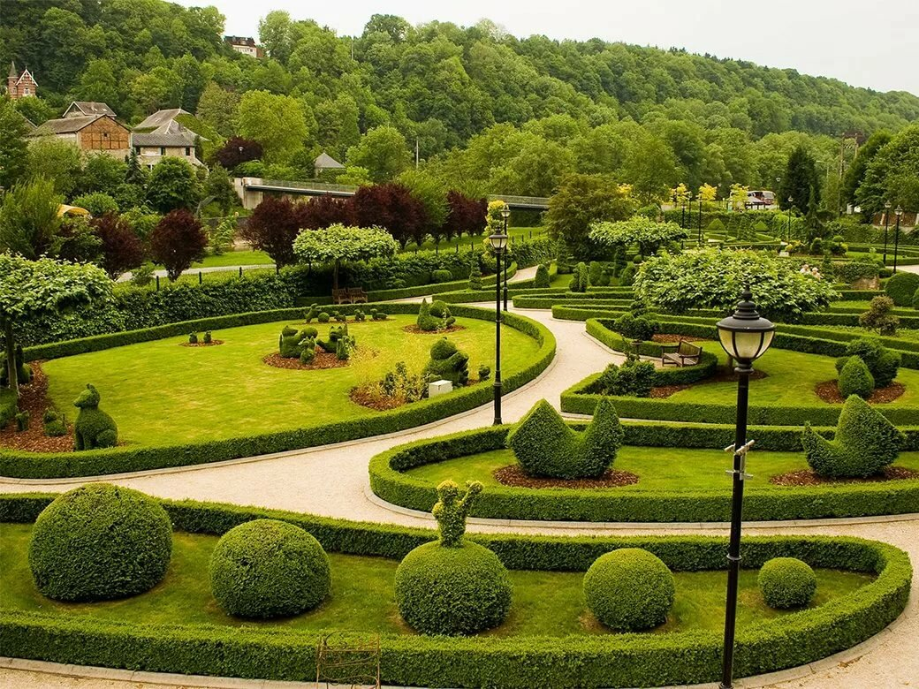

Slide 3
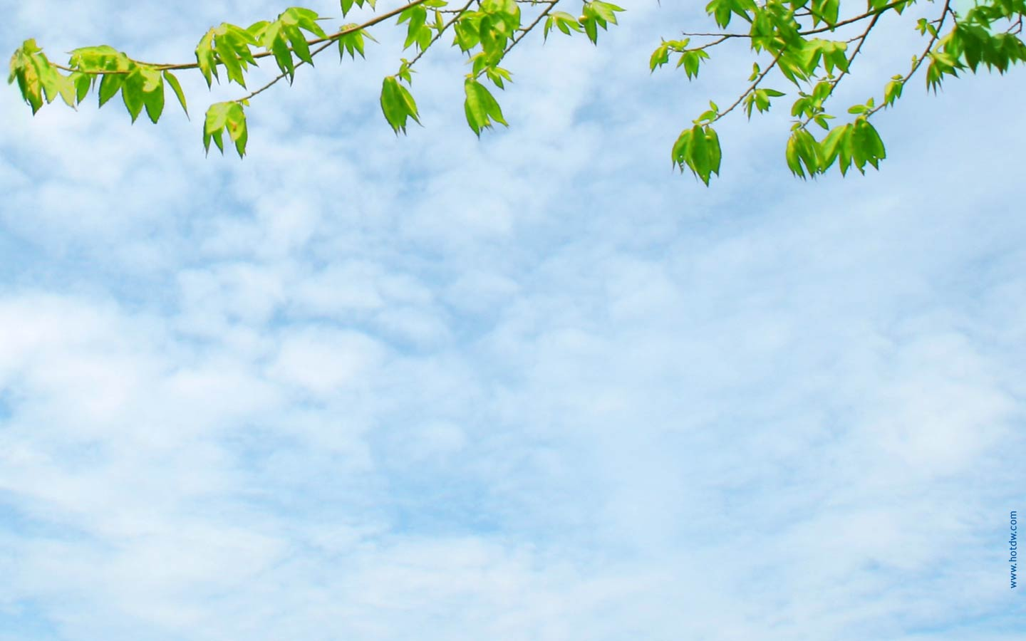
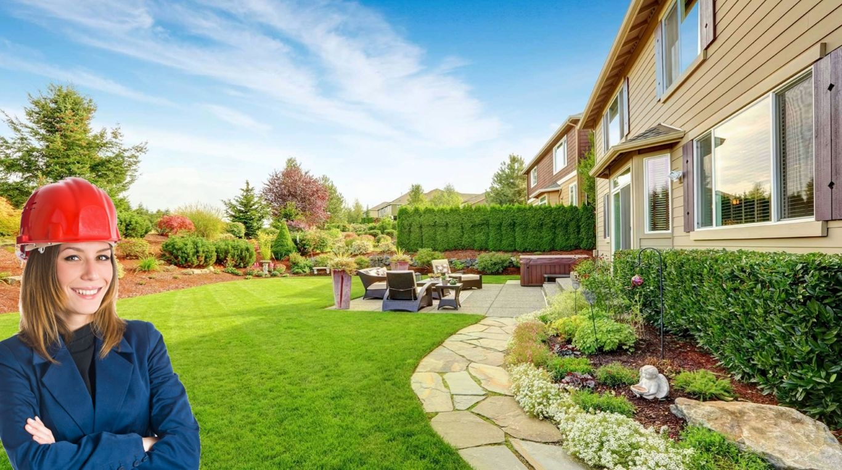
Ландшафтные дизайнеры – это люди, занимающиеся организацией пространства, применяя зелёные насаждения, декоративные элементы, т. е. люди, занимающиеся озеленением участка, его благоустройством, они создают комфортное и приятное для глаз пространство, где природа и архитектура дополняют друг друга.

Slide 4
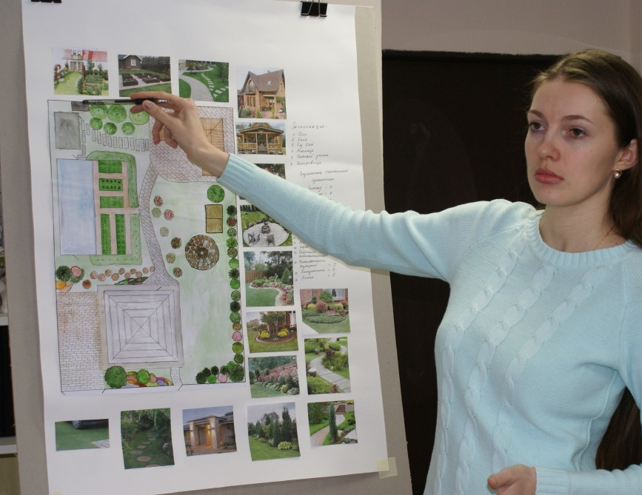
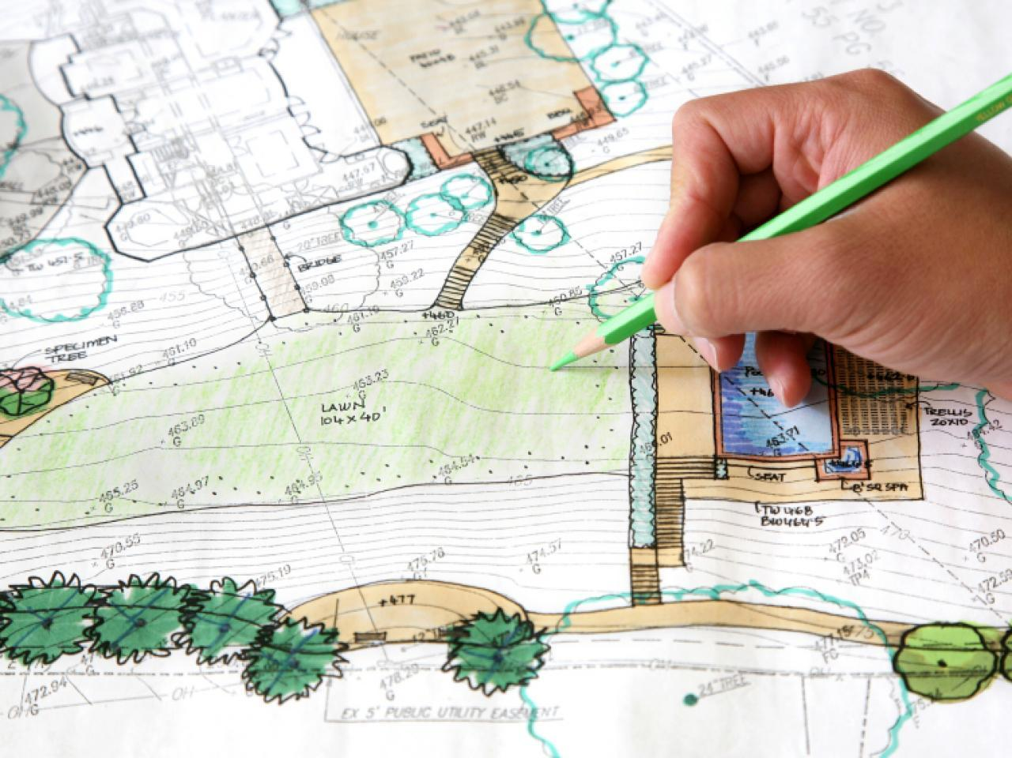
Что делают ландшафтые дизайнеры?
Главная цель ландшафтного дизайнера -создание гармонии, красоты и эстетичности в сочетании с удобствами.

Slide 5
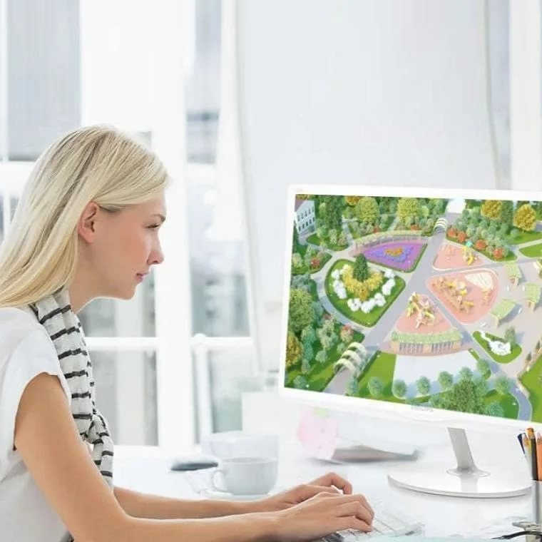

Slide 6
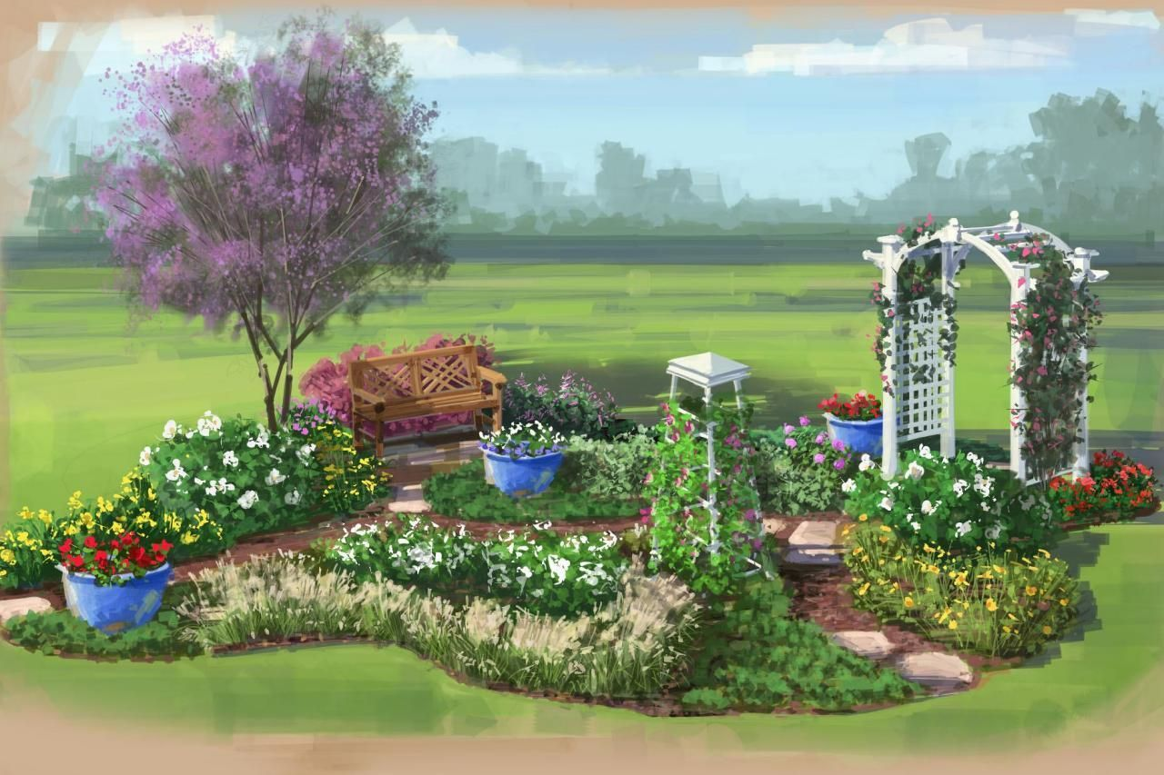

Slide 7
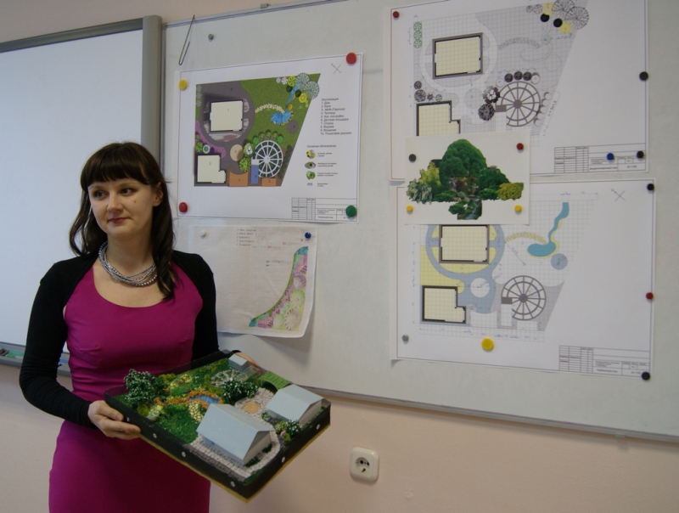

Slide 8
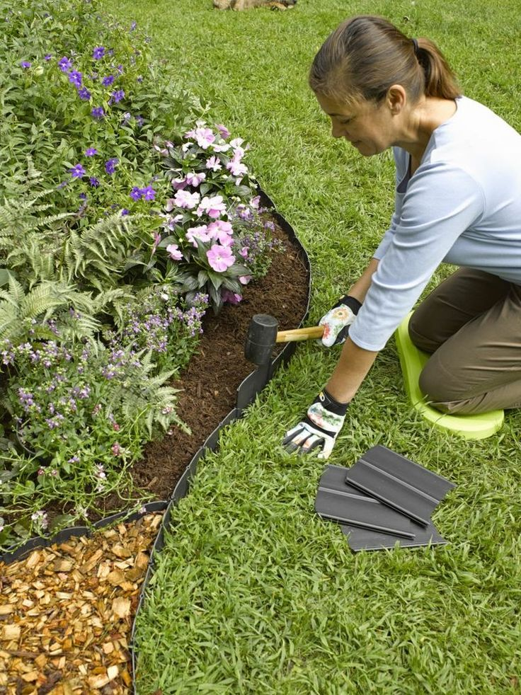
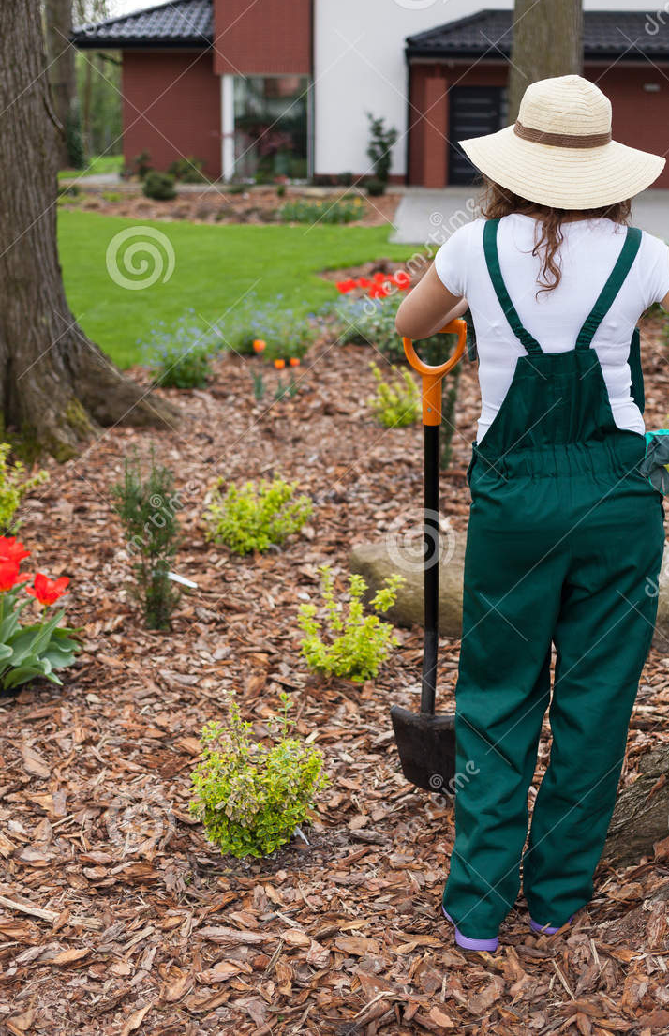

Slide 9
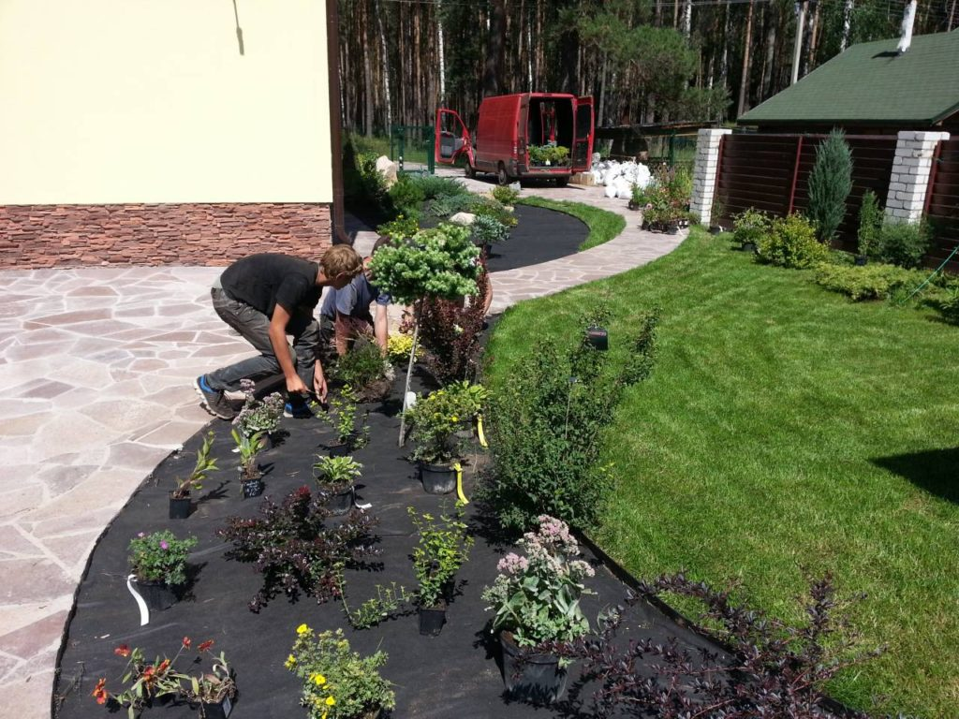

Slide 10
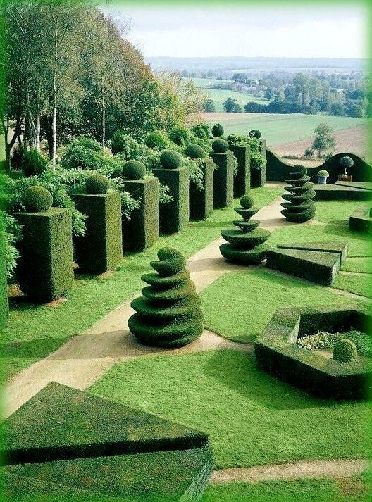

Slide 11
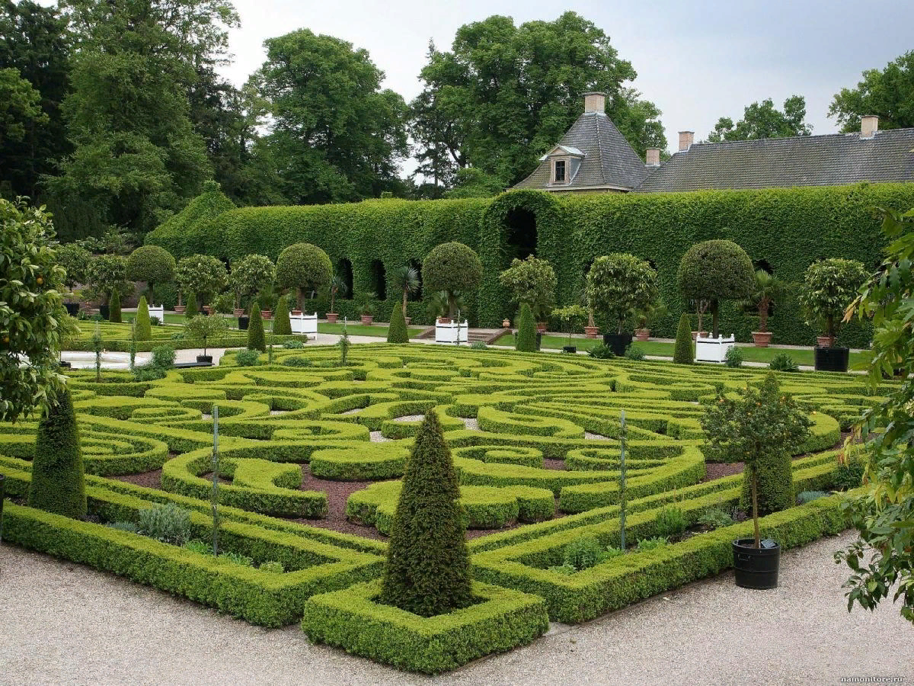

Slide 12
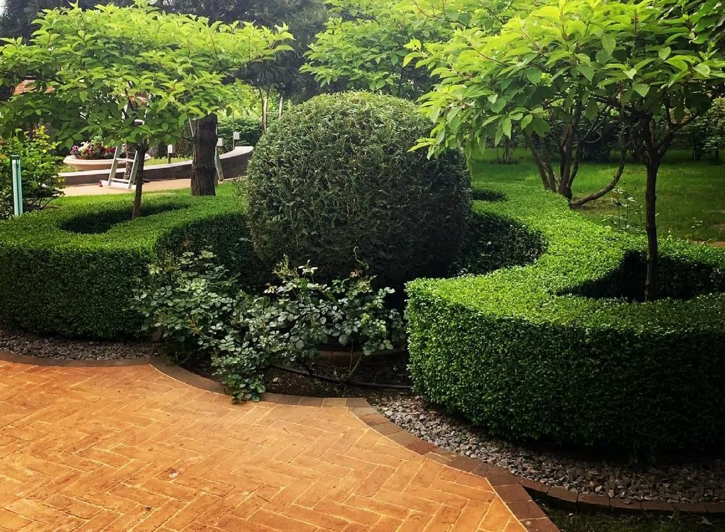

Slide 13
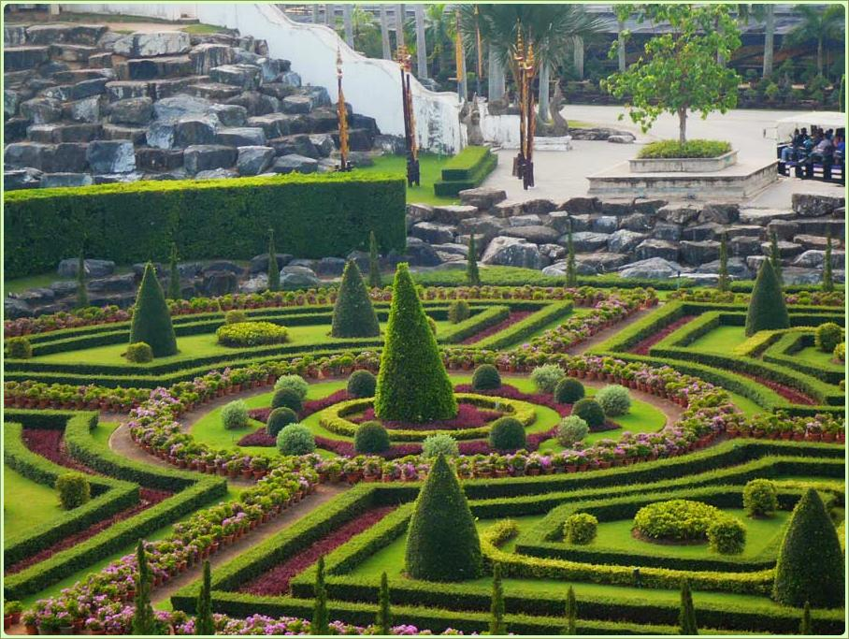

Slide 14
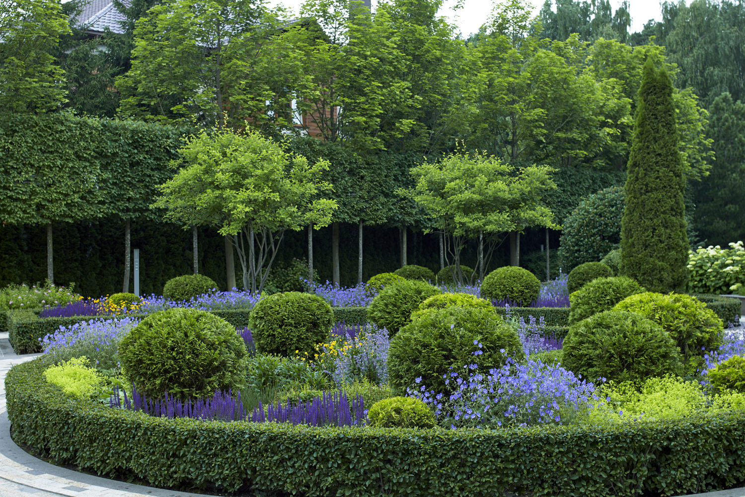

Slide 15
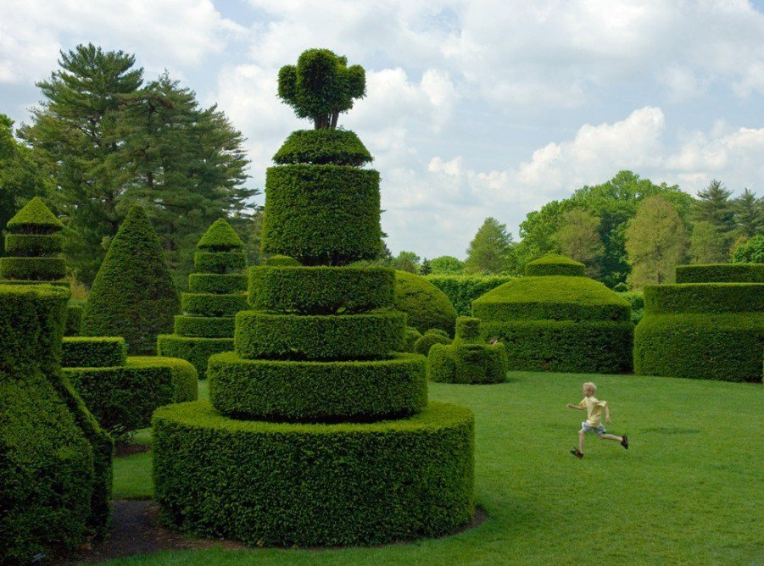

Slide 16
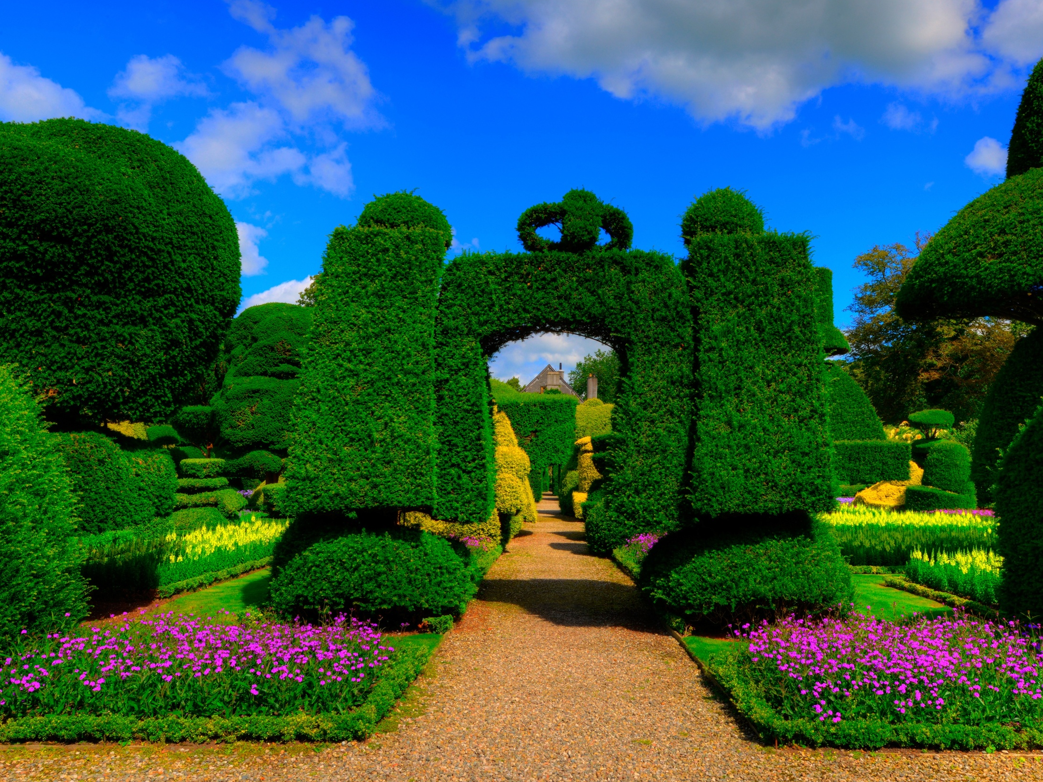

Slide 17
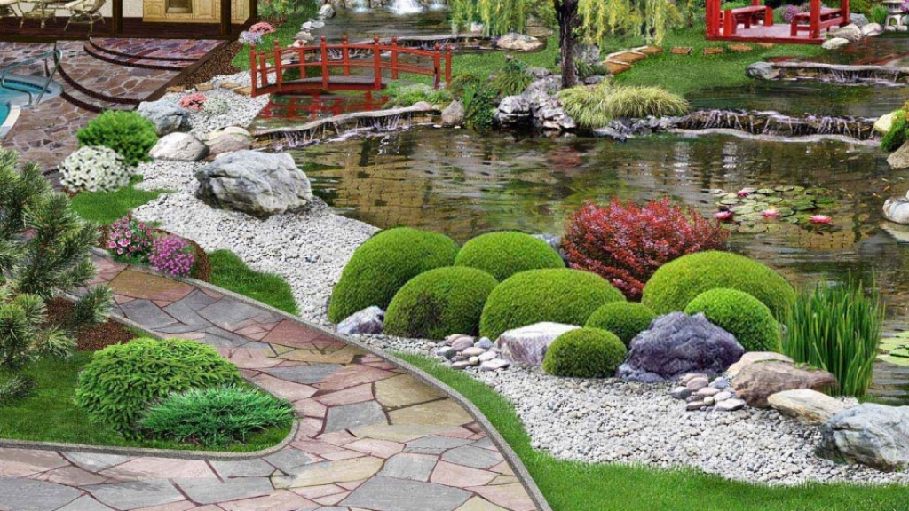

Slide 18
